Slide 1
Reinforcement Learning
otus.ru

Slide 2


Меня хорошо видно
&& слышно?

Slide 3
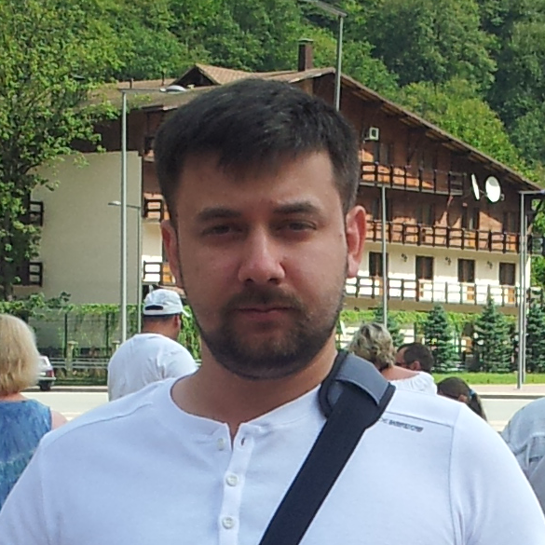
Защита проекта
Тема: Разработка системы управления несколькими коллаборирующими агентами для выработки сложного поведения.
Ковальчук Сергей Александрович
Главный Специалист
ООО «Газпромнефть Бизнес-Сервис»

Slide 4
План защиты
Цели проекта
Что планировалось
Используемые технологии
Что получилось
Схемы/архитектура
Выводы

Slide 5




Что планировалось
1.
2.
3.
4.
Планировал расширить свой инструментарий для разработки игр и автоматизации электронной торговли.
До курса знал возможности ML в части прогнозирования, автоматизации и использования в прикладных решениях.
Возможности RL были абсолютно неизвестны.
Выполнение проекта заняло один день.

Slide 6



Используемые технологии
1.
2.
3.
UNITY. Среда разработки с использованием игрового движка оказалась крайне удобной для моделирования свойств физического мира.
ML-agents. CLI данной библиотеки в тесной интеграции с UNITY позволила быстро и многопоточно проводить проверку гипотез и стратегий для выполнения поставленных задач.
PyTorch для проведения ML расчетов с поддержкой CUDA-драйверов для GPU ускорения. Полный перечень библиотек и зависимостей можно найти в Requirements.txt проекта.

Slide 7
Финальный Config.yaml
behaviors:
DungeonEscape:
trainer_type: poca
hyperparameters:
batch_size: 1024
buffer_size: 10240
learning_rate: 0.0003
beta: 0.01
epsilon: 0.2
lambd: 0.95
num_epoch: 3
learning_rate_schedule: constant
network_settings:
normalize: false
hidden_units: 256
num_layers: 2
vis_encode_type: simple
reward_signals:
extrinsic:
gamma: 0.99
strength: 1.0
keep_checkpoints: 5
max_steps: 20000000
time_horizon: 64
summary_freq: 60000

Slide 8
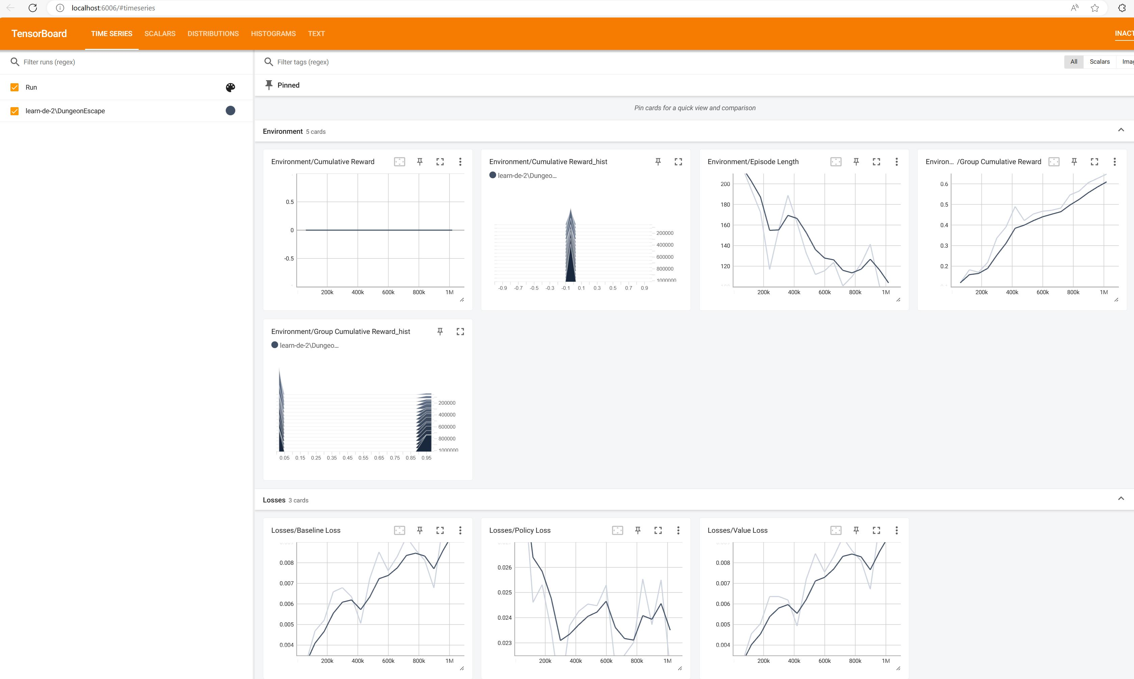
Метрики обучения

Slide 9



Что получилось
1.
2.
3.
Репозиторий с проектом.
https://github.com/high-seeker/HW-Project
Видео с ходом обучения.
https://youtu.be/SSHH1Ds7Vb0?si=NZb59vtg8tS5-uY0
WebGL app проекта с демонстрацией результатов.
http://perfect-human.com/DE-RL/

Slide 10



Выводы и планы по развитию
1.
2.
3.
Провести более глубокое освоение инструментария с использованием LLAPI. Это позволит более гибко влиять на процесс обучения.
Разработка собственных сред на базе UNITY и обучение моделей поведения агентов с использованием ML-Learn.
Использовать полученные знания для разработки собственных игровых проектов, а также для анализа и торговли на электронных рынках.

Slide 11
Спасибо за внимание!

